Slide 2
خصائص الموائع
المائع : مواد يمكنها التدفق وليس لها شكل محدد
 | صلب | سائل | غاز
الحجم | ثابت | ثابت | ليس له حجم ثابت
الشكل | ثابت | ليس له شكل محدد | ليس له شكل محدد
التدفق | لا يمكنه التدفق | يمكنه التدفق | يمكنه التدفق

Slide 3
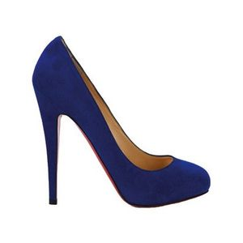
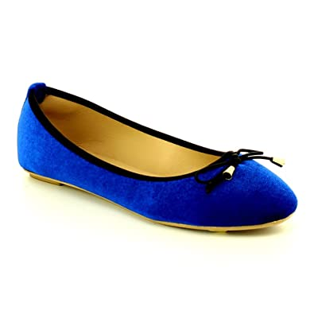
الضغط
القوة المؤثرة عموديا على سطح ما مقسومة على المساحة
طردي
الضغط و يقاس بوحدة باسكال Pa
$$P=\frac{F}{A}$$
القوة و تقاس ب N
المساحة و تقاس ب $m^{2}$
عكسي

Slide 4
$$P=\frac{F}{A}$$
$$F=PA$$
$$F=P(L×w)$$
$$F=1×{10}^{5}(1.52×0.76)$$
$$F=115520 N$$

Slide 5
$$P=\frac{F}{A}$$
$$P=\frac{mg}{4(l×w)}$$
$$P=\frac{925×9.8}{4(0.12×0.18)}$$
$$P=104918.9 Pa$$

Slide 6
$$P=\frac{F}{A}$$
$$P=\frac{mg}{l×w}$$
$$الكثافةp=\frac{الكتلةm}{الحجمV}$$
$$P=\frac{11.8×9.8}{0.05×0.10}$$
$$m=pV$$
$$m=11.8×(20×10×5)$$
$$P=23128 Pa$$
$$m=11800 g$$
$$m=11.8 kg$$

Slide 7
قوانين الغاز
1- تمييز العلاقة بين ضغط الغاز و حجمه و درجة حرارته
2- تطبيق قوانين الغاز في حل المسائل

Slide 8
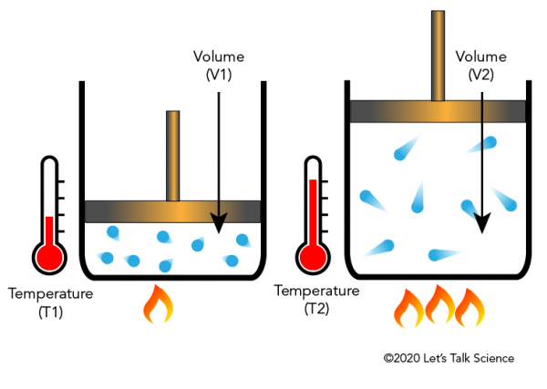
قوانين الغاز
عكسية
طردية
P الضغط
V الحجم
T درجة الحرارةK

Slide 10
حتى عند ثبات الحجم ودرجة الحرارة قد يتغير الضغط بسبب تغير عدد الجسيمات في المادة N
كلما زاد عدد الجسيمات في المادة N زاد الضغط
كلما قل عدد الجسيمات في المادة N قل الضغط
بوحدة الكلفن K

Slide 11
$$\frac{P_{1}V_{1}}{T_{1}}=\frac{P_{2}V_{2}}{T_{2}}$$
$$V_{2}=\frac{{T_{2}P}_{1}V_{1}}{{T_{1}P}_{2}}$$
$$V_{2}=\frac{323×(1.55×{10}^{7})×0.020}{293×(1.013×{10}^{5})}$$
$$V_{2}=3.4 m^{2}$$

Slide 12
$$PV=nRT$$
$$n=\frac{PV}{RT}$$
m$=4\frac{g}{mol}×127.3 mol$
m$=509.2 g$
$$n=\frac{ (1.55×{10}^{7})×0.020}{8.31×293}$$
m$=0.509.2 kg$
n$=127.3 mol$

Slide 13
$$\frac{P_{1}V_{1}}{T_{1}}=\frac{P_{2}V_{2}}{T_{2}}$$
$T_{1}=$0+273=273K
$T_{2}=$95+273=368K
$$P_{2}=\frac{{T_{2}P}_{1}V_{1}}{{T_{1}V}_{2}}$$
$$P_{2}=\frac{368×{156×10}^{3}×200}{273×175}$$
$$=240326.5Pa$$

Slide 14
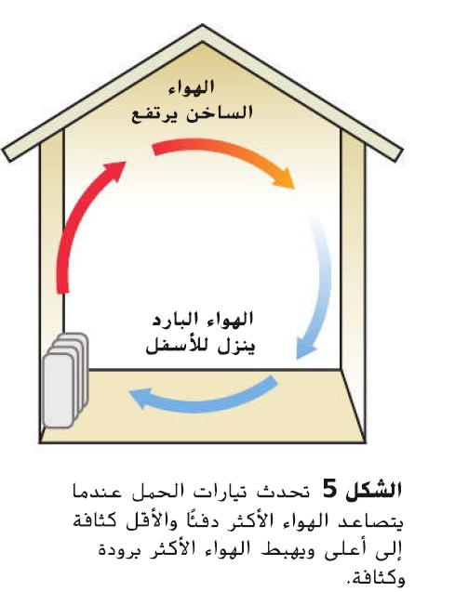
تمدد الغازات < السوائل < الموادالصلبة

Slide 15
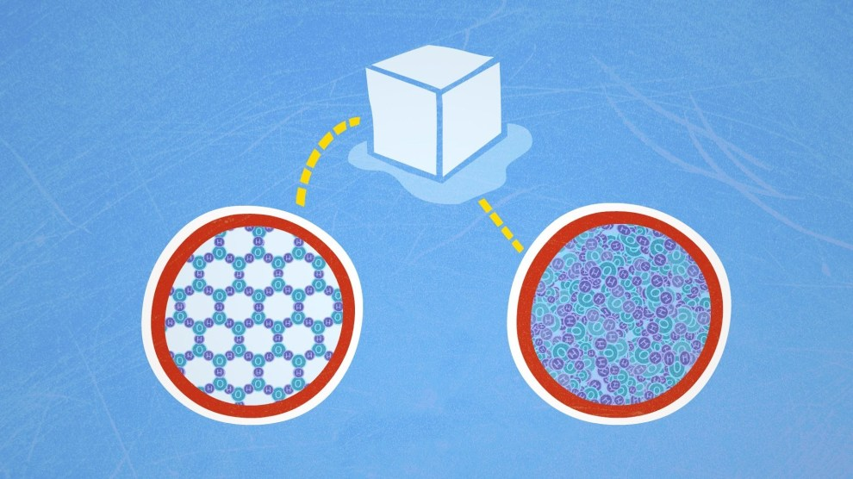
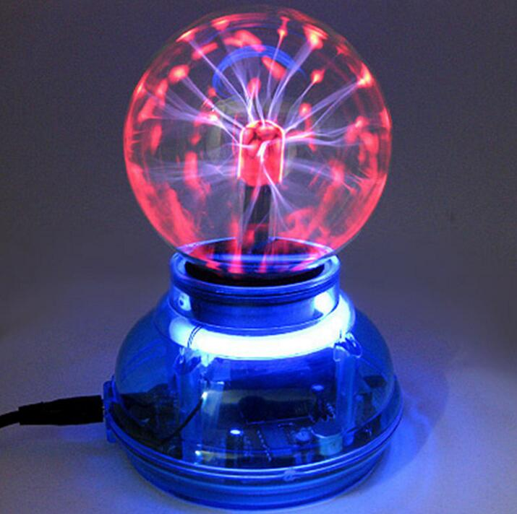

Slide 16
مبدأ باسكال
1-تفسير بعض التطبيقات المرتبطة بمبدأ باسكال
2- تطبيق مبدأ باسكال في حل المسائل

Slide 17
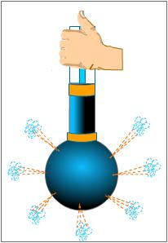
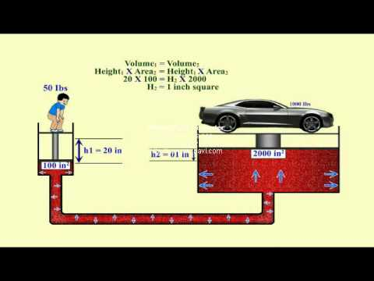
الموائع الساكنة والموائع المتحركة
الموائع الساكنة :
يضغط المائع على الجسام المغمورة فيه بكل الاتجاهات يزداد بزيادة العمق ويظهر ذلك أثناء الغطس في بركة السباحة...
مبدأ باسكال :
أي تغير في الضغط المؤثر في أي نقطه داخل المائع ينتقل إلى جميع نقاط المائع بالتساوي .
المكبس ( النظام الهيدروليكي) .
أمثلة على مبدأ باسكال
الضغط على أنبوب معجون الأسنان .

Slide 18
أمثلة على مبدأ باسكال
الضغط على أنبوب معجون الأسنان .
المكبس ( النظام الهيدروليكي) .

Slide 19
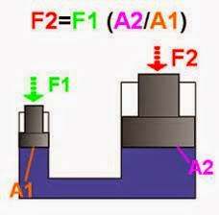
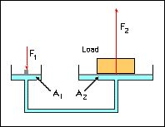
المكبس ( النظام الهيدروليكي)
هو آلة تستخدم لرفع أجسام ثقيلة باستخدام قوة صغيرة
المبدأ العلمي : مبدأ باسكال
مم يتكون :
حجرتين متصلتين في كل منهما مكبس حر الحركة احدهما أكبر من الآخر وسائل يحصر في الحجرتين.
$$P_{1}=\frac{F_{1}}{A_{1}}$$
$$P_{2}=\frac{F_{2}}{A_{2}}$$

Slide 20
$$P_{1}=P_{2}$$
مبدأ باسكال
$$\frac{F_{1}}{A_{1}}=\frac{F_{2}}{A_{2}}$$
$$F_{2}=F_{1}\frac{A_{2}}{A_{1}}$$

Slide 21
$$F_{2}=F_{1}\frac{A_{2}}{A_{1}}$$
$$F_{2}=1600×\frac{72}{1440}$$
$$F_{2}=80 N$$

Slide 22
$$F_{2}=F_{1}\frac{A_{2}}{A_{1}}$$
$$F_{2}=55×\frac{2.4}{0.015}$$
$$F_{2}=8800 N$$

Slide 23
$$F_{2}=F_{1}\frac{A_{2}}{A_{1}}$$
$$\frac{F_{2}}{F_{1}}=\frac{A_{2}}{A_{1}}$$
$$\frac{1100}{400}=\frac{A_{2}}{A_{1}}$$
2$.75=\frac{A_{2}}{A_{1}}$

Slide 24
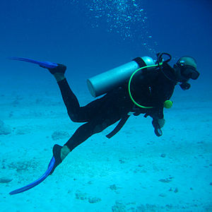
السباحة تحت الضغط
ينشأ الضغط تحت الماء من وزن الماء فوق مساحة الجسم .
يحسب ضغط المائع :
العمق m
P = $p$hg
9.8
كثافة المائع

Slide 25
قـــوة الطفـــو
هي قوة رأسية باتجاه الأعلى تؤثر في الأجسام المغمورة في الموائع .
منشؤها : زيادة الضغط الناجمة عن زيادة العمق .
F = $p$ Vg
أهميتها : تجعل الجسم يطفو أو يغوص .
مقدارها : وزن السائل المزاح .
الطفو
المائع
العوامل المؤثرة : وزن المائع المزاح .
مكتشفها: أرخميدس
الطفو

Slide 26
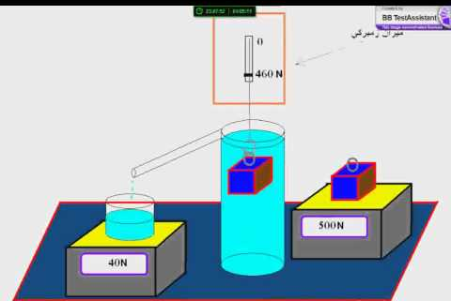
مبدأ ارخميـدس
ينص على أن قوة الطفو المؤثرة في الجسم تساوي وزن السائل المزاح بواسطة الجسم . وحجم السائل المزاح تساوي وزن الجسم المغمور في السائل .

Slide 27
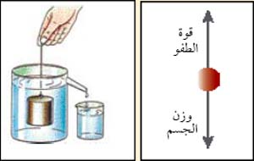
الوزن الظاهري :
عندما تكون الأجسام في السائل يكون لها وزن ظاهري أقل من وزنها الحقيقي وهي خارج السائل .
وهو يساوي : F = F_{g} - F
الظاهري
الطفو
نتيجــة :
يطفو الجسم إذا كانت كثافته أقل من كثافة المائع المغمور فيه .

Slide 28
يطفو
معلقة في الماء
يغوص (يغرق)
Fg < Fالطفو
Fg = Fالطفو
Fg > Fالطفو

